Slide 1
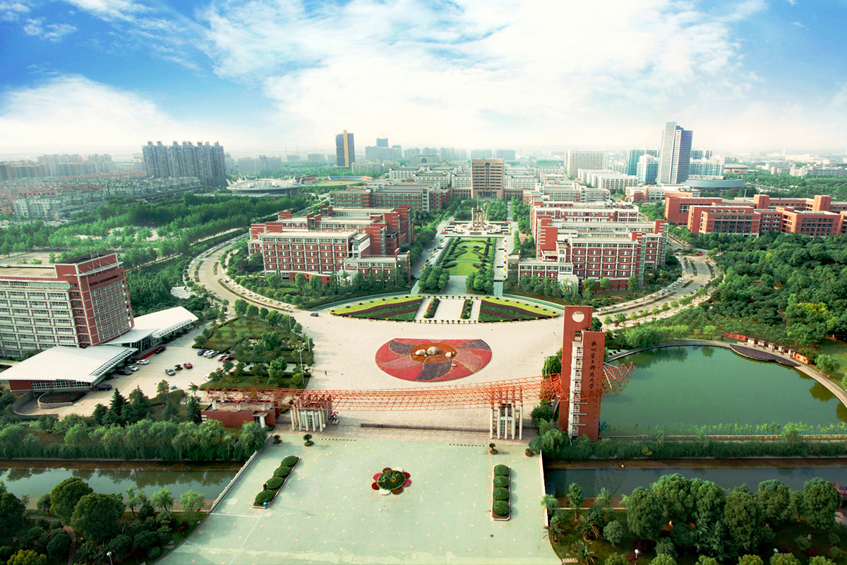

数据挖掘大作业汇报
第10组 17042127 陶逸群

Slide 2
引言
本题给出了爱荷华州艾梅斯市的住宅的各个方面的特征，我所要做的是预测每套房屋的最终价格。
1、对缺失值的处理
2、对类型值的转换
3、对数字值的归一化
4、对异常值的处理
5、数据的平滑。
Notes:
引导学员思考经销商管理的方面，注重框架性思维的培训

Slide 3
引言
1、岭回归模型
2、袋装法
3、核函数岭回归模型
4、贝叶斯回归模型
5、增强树模型
6、深度神经网络模型
Notes:
的不同参数在训练集进行训练，寻找到他们各自的最优参数，并给出了其在最优参数下的评分，采用均方误差进行评分(Root-Mean-Squared-Error (RMSE))，该值越小说明模型符合得越好，

Slide 4
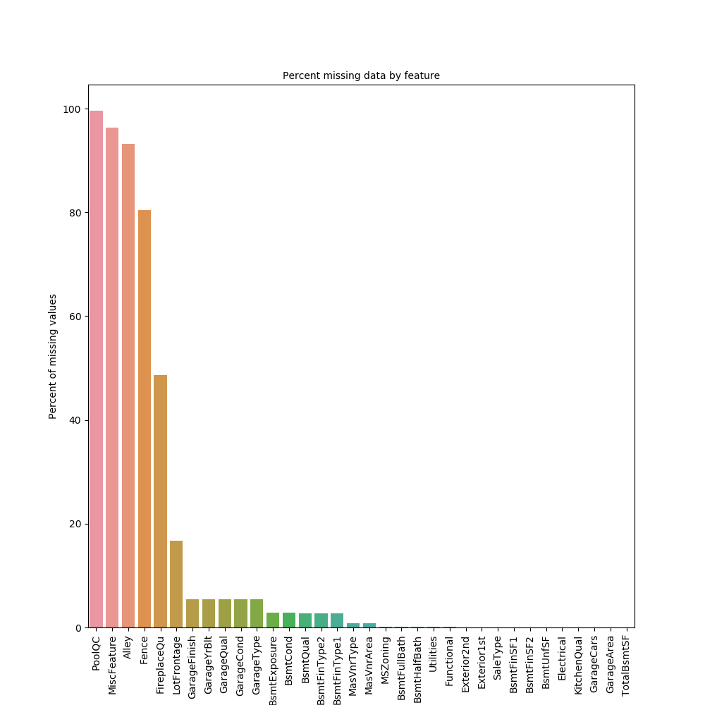
数据
去除缺失值多的特征（缺失率），具体为去除缺失率大于10%的特征。
Notes:
引导学员思考经销商管理的方面，注重框架性思维的培训

Slide 5
数据
对读入数据进行类型转换。具体为将读入为数字型的却描述类别的特征转换为字符串型，（如MSSubClass建筑物类型特征等），为后续类型值编码做准备；以及将读入int64型数值转化为float64。
Notes:
引导学员思考经销商管理的方面，注重框架性思维的培训

Slide 6
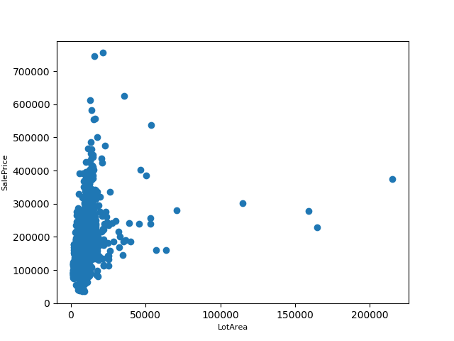
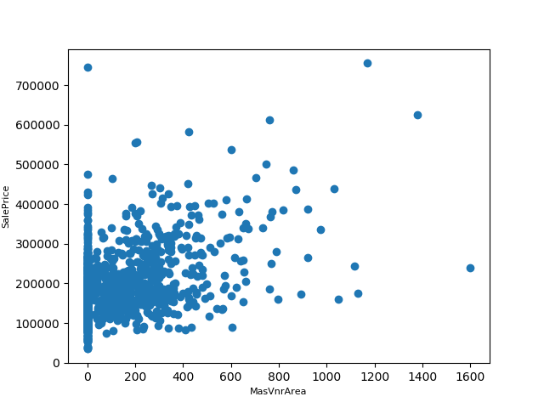
引言
去除异常值，孤立点。
Notes:
引导学员思考经销商管理的方面，注重框架性思维的培训

Slide 7
数据
对缺失值进行填充，类型值缺失填充众数，数字值缺失填充平均数。
对类型值采用one - hot编码。
对数字值进行归一化。
Notes:
引导学员思考经销商管理的方面，注重框架性思维的培训

Slide 8
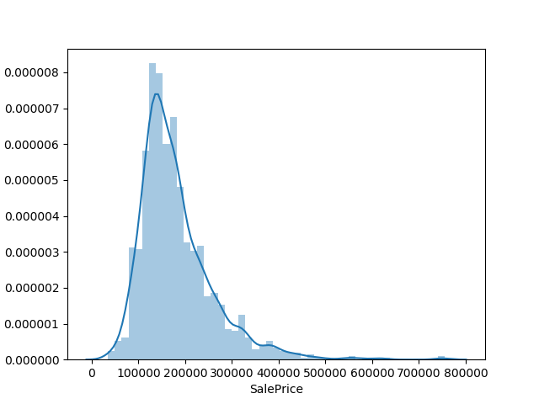
数据
由于价格的差值比较大，使用函数np.log1p()对训练集价格进行数据平滑处理。
最后的预测结果使用函数np.expm1()进行还原。
Notes:
引导学员思考经销商管理的方面，注重框架性思维的培训

Slide 9
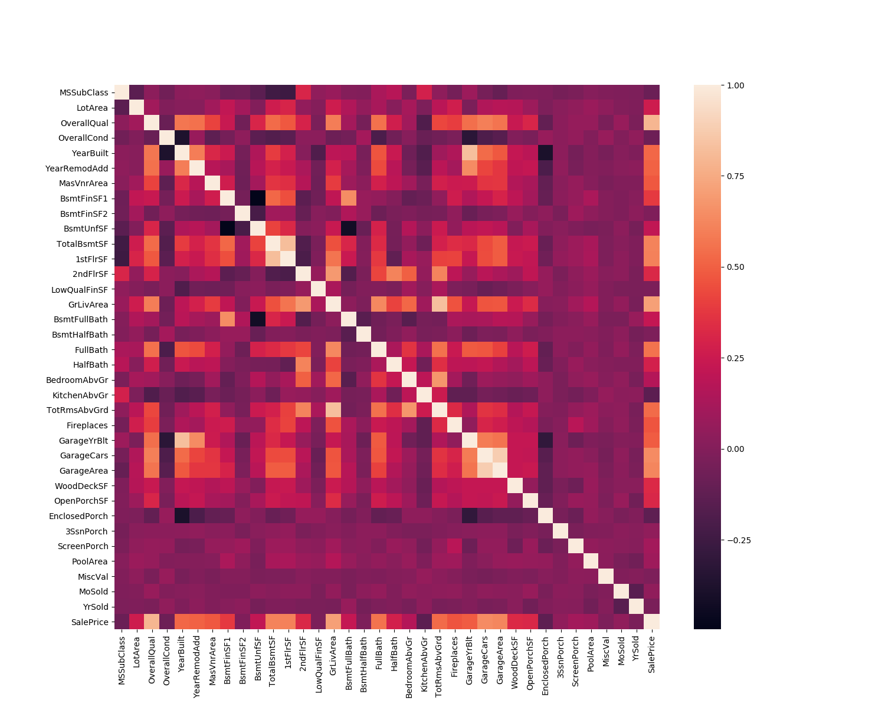
数据
相关系数分析
Notes:
引导学员思考经销商管理的方面，注重框架性思维的培训

Slide 10
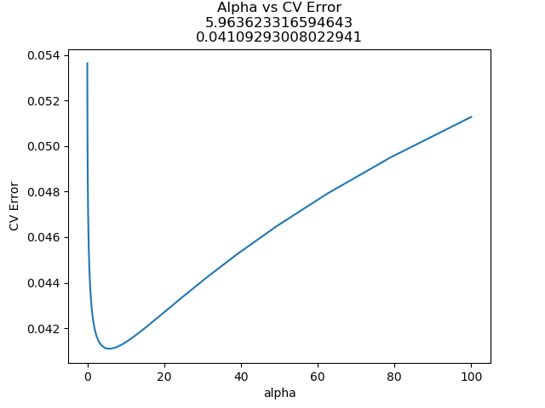
方法
采用岭回归模型的最优的alpha值为5.96。
Notes:
引导学员思考经销商管理的方面，注重框架性思维的培训

Slide 11
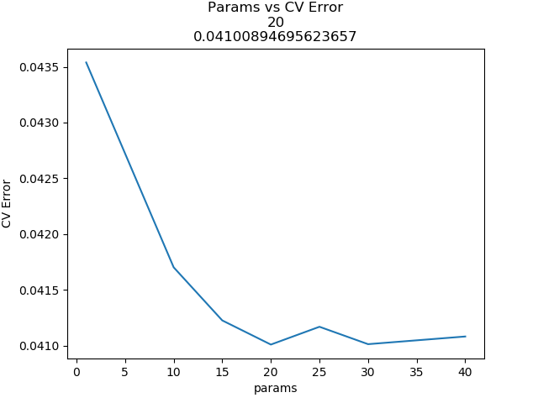
方法
袋装法最优的n_estimator
值为20。
Notes:
引导学员思考经销商管理的方面，注重框架性思维的培训

Slide 12
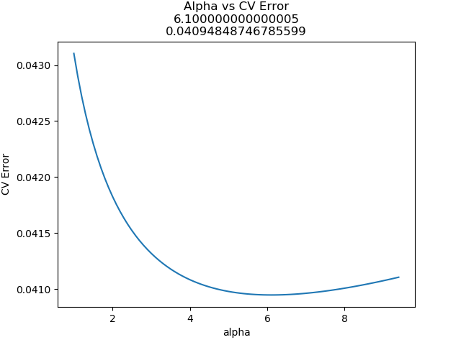
方法
采用核函数岭回归模型的最优的alpha值为6.1。
Notes:
引导学员思考经销商管理的方面，注重框架性思维的培训

Slide 13
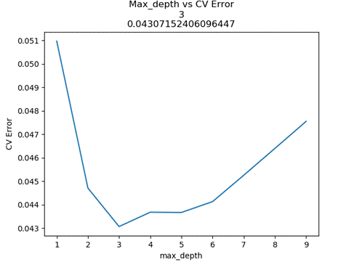
方法
采用增强树模型的最优的max_depth值为3。
Notes:
引导学员思考经销商管理的方面，注重框架性思维的培训

Slide 14
方法
model = keras.models.Sequential() model.add(keras.layers.Dense(512,activation='relu',input_shape=(self.inputsize,))) model.add(keras.layers.Dense(512,activation='relu')) model.add(keras.layers.Dense(256,activation='relu')) model.add(keras.layers.Dense(256,activation='relu')) model.add(keras.layers.Dense(128, activation='relu')) model.add(keras.layers.Dense(64, activation='relu')) model.add(keras.layers.Dense(1)) model.compile(optimizer='adam', loss=keras.losses.mse, metrics=['mae'])
采用序贯模型（Sequential）搭建7层神经网络，网络与网络之间均采用全连接，激活函数采用relu，采用均方误差作为损失函数。
Notes:
引导学员思考经销商管理的方面，注重框架性思维的培训

Slide 15
方法
除了深度神经网络模型均方误差在0.048左右，其他模型的均方误差均为0.041，所以在集合模型中神经网络模型的权重要小一些。前5个模型权重取0.18，神经网络模型权重取0.1进行模型融合。

Slide 16
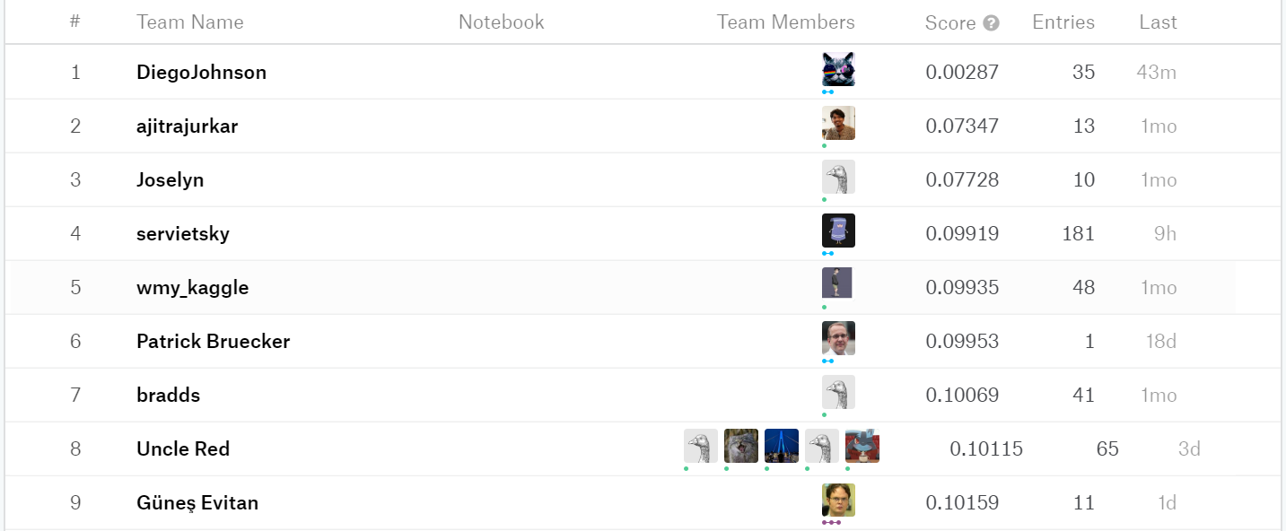
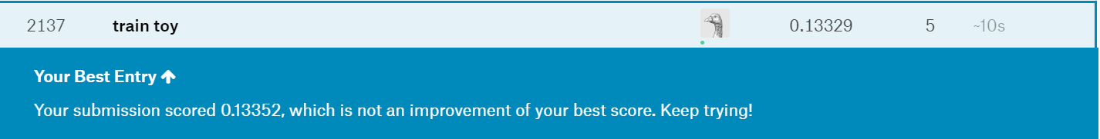
结果

Slide 17
不足
1、缺失率大于10%的特征被去除，造成了一定程度的信息损失。
2、模型集合阶段的权重考虑的有些简单。

Slide 18

谢谢聆听
Thank You

